Slide 1
HTML基本元素

Slide 2
<hr>标签
在 HTML 页面中创建一条水平线。可以在视觉上将文档分隔成各个部分。
属性：
1.align：水平对齐方式，默认居中
2.width：水平线的长度，可取像素（px）和百分比（%）
3.size：水平线的高度
4.color：颜色
示例——使水平线在页面中间显示，它的宽度为页面的50%
<hr align="center" width="50%" />

Slide 3
格式标签
<address></address> 地址
定义文档或文章的作者联系信息。定义在body内则表示文档联系信息。这个标签是带有语义的，也就是说我们看到a标签，并不能从直观意义上知道它是一个超链接，但是address，通过翻译，也能明白这是定义联系信息，这就是语义化的好处。它以斜体显示。
示例——定义一段联系信息
<body>
<address>
北京海淀区。西三旗桥东。神州科技园
</address>
</body>

Slide 4
<pre></pre>
被包围在 pre 元素中的文本通常会保留空格和换行符
示例——用pre定义有换行的文本
<body>
<pre>
春眠不觉晓，
处处闻啼鸟。
夜来风雨声，
花落知多少。
</pre>
</body>

Slide 5
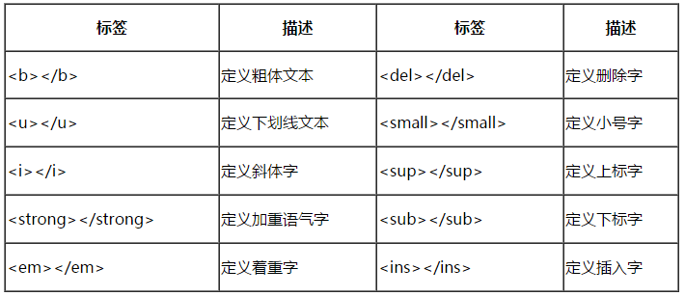
文本格式化标签

Slide 6
块级元素和行内元素
1.块级元素独占一行，行内元素在同一行显示
2.块级元素默认宽度为100%，行内元素由内容撑开
3.块级元素可以设置宽高，行内元素不可以设置宽高
4.块级元素可以设置margin和padding和四个方向，行内元素只可以设置margin和padding和左右值，上下不起作用
5.块级元素默认的display为block，行内元素的display为inline
6.块级元素可以包含块级元素和行内元素，行内元素一般只包含行内元素和文本
7.常见的块级元素有h1-h6，p，div等，行内元素有a，em，b，i，u等

Slide 7
01.无序列表
02.有序列表
CONTENTS
03.自定义列表
04.表格

Slide 8
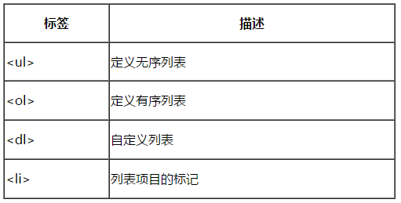
列表标签
1.在 html 页面中，合理的使用列表标签可以起到提纲和格式排序文件的作用
2.列表分为两类：一是无序列表，一是有序列表

Slide 9
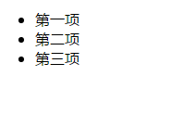
无序列表
<ul>
<li>第一项</li>
<li>第二项</li>
<li>第三项</li>
</ul>
<ul><li>的属性type 拥有的选项
disc 默认实心圆
circle 空心圆
square 小方块
none 不显示

Slide 10
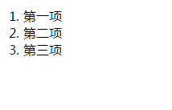
有序列表
<ol>
<li>第一项</li>
<li>第二项</li>
<li>第三项</li>
</ol>
<ol><li>的属性type 拥有的选项
1 表示列表项目用数字标号（1,2,3...）
a 表示列表项目用小写字母标号（a,b,c...）
A 表示列表项目用大写字母标号（A,B,C...）
i 表示列表项目用小写罗马数字标号（i,ii,iii...）
I 表示列表项目用大写罗马数字标号（I,II,III...）

Slide 11
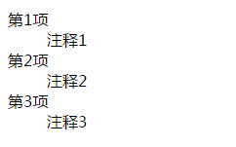
自定义列表
<dl>
<dt>第1项</dt>
<dd>注释1</dd>
<dt>第2项</dt>
<dd>注释2</dd>
<dt>第3项</dt>
<dd>注释3</dd>
</dl>
定义列表默认为两个层次，第一层为列表项标签<DT>，第二层为注释项标签<DD>

Slide 12
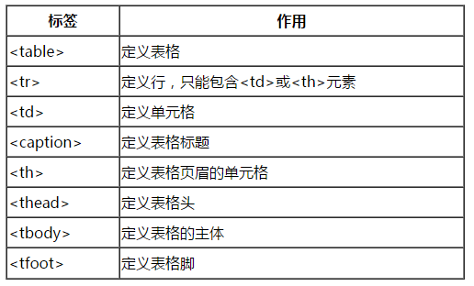
表格

Slide 13
<body>
<table border="1" width="300">
<caption>表格标题</caption>
<tr>
<td>第一行第一列</td>
<td>第一行第二列</td>
</tr>
<tr>
<td>第二行第一列</td>
<td>第二行第二列</td>
</tr>
</table>
</body>
两行两列的表格

Slide 14
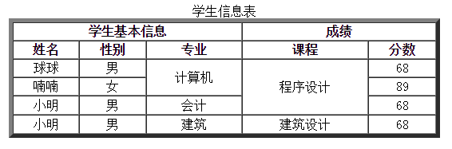

Slide 15
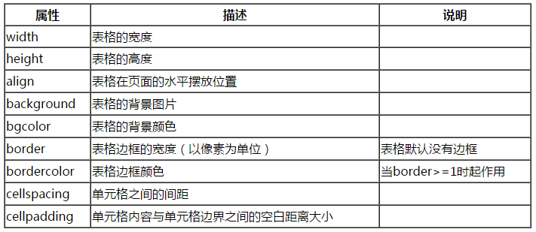
table标签常用属性

Slide 16
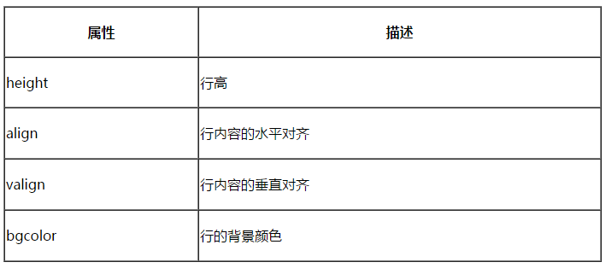
表格行的常用属性
表格是按行和列（单元格）组成的，一个表格有几行组成就要有几个行标签<tr>

Slide 17
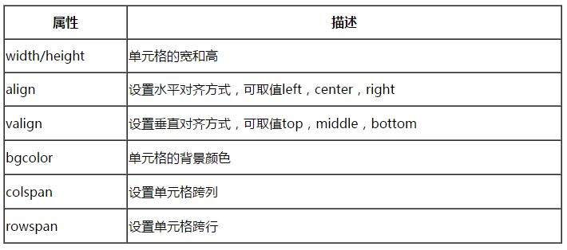
表格列的常用属性
一个表格有几列组成就要有几个列标签<td>

Slide 18
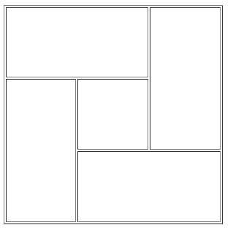
合并练习

Slide 19

Table布局练习

Slide 20
Iframe（Inner Frame）内联框架
iframe 元素会创建包含另外一个文档的内联框架（即行内框架）。iframe是属于内联框架，它是body的子级，和body是父子关系。iframe作为一个普通元素放在body里
属性
①width 可设置内联框架的宽
②height 可设置内联框架的高
③name 设置框架名称
④src 设置页面的路径
⑤scrolling规定是否在 iframe 中显示滚动条（yes，no，auto）
⑥ frameborder规定是否显示框架周围的边框（1默认有边框,0）

Slide 21
感谢您的支持与信任
THANK YOU FOR WATCHING

